Slide 1
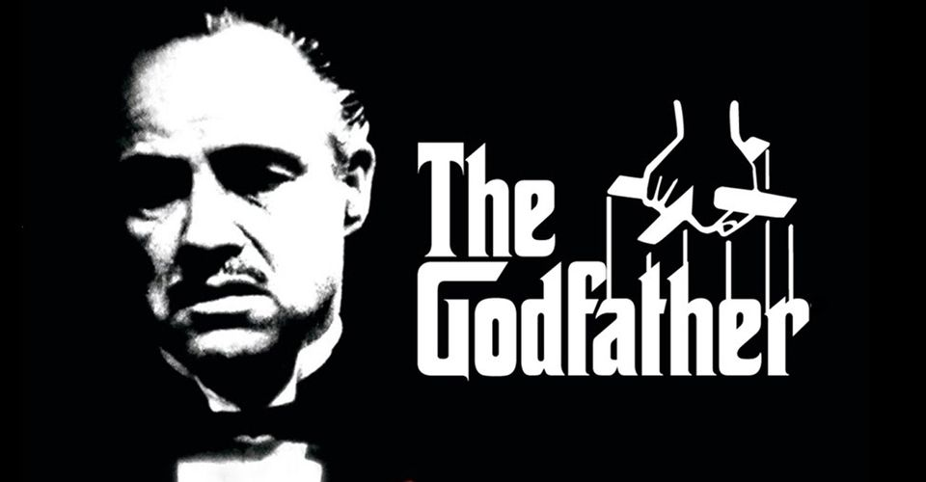

Slide 2
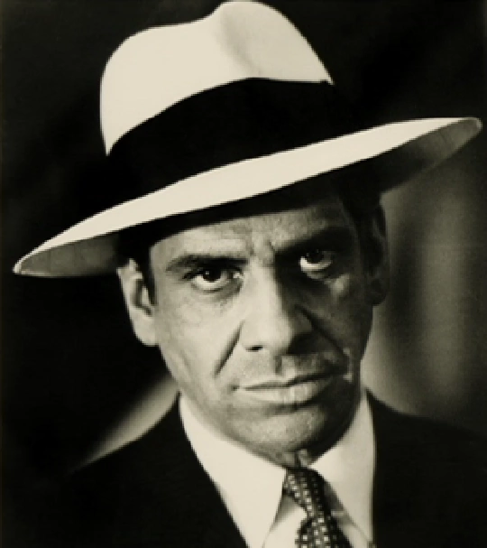
Dramaturgi
Anslag/presentation, bröllopet
Fördjupning Solozzo
Upptrappning turkproblemet

Slide 3
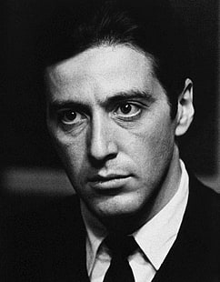
Dramaturgi
Klimax,Familjen framför allt
Upplösning Det blodiga dopet
Nedtoning Den sista lögnen

Slide 4
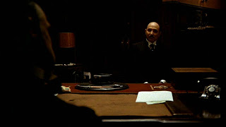
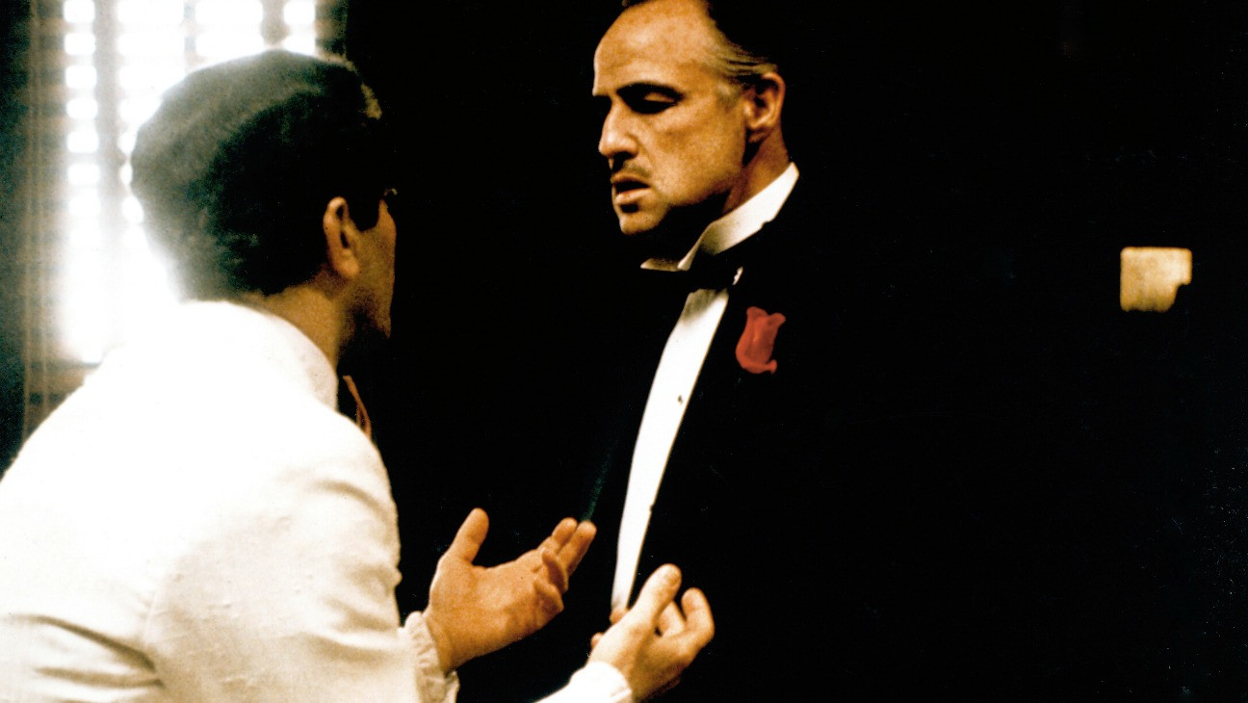
Bildutsnitt och Kameravinklar
Över axel bilderna
Objektiva bilder
Kamervinklar, makt och kompetens

Slide 5
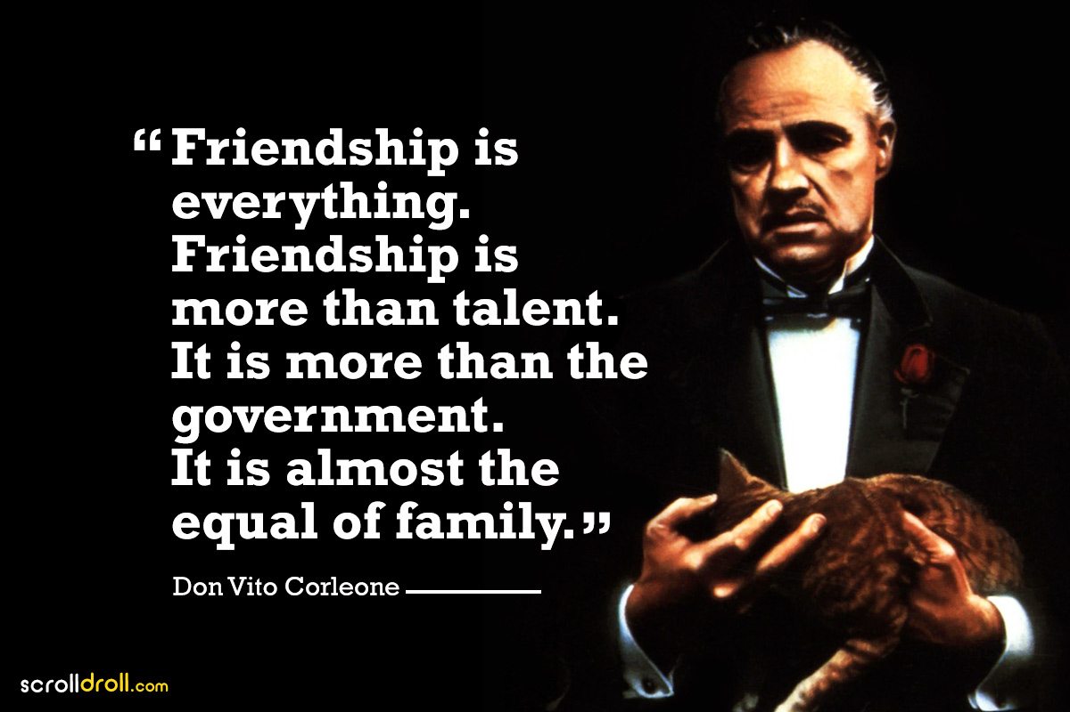
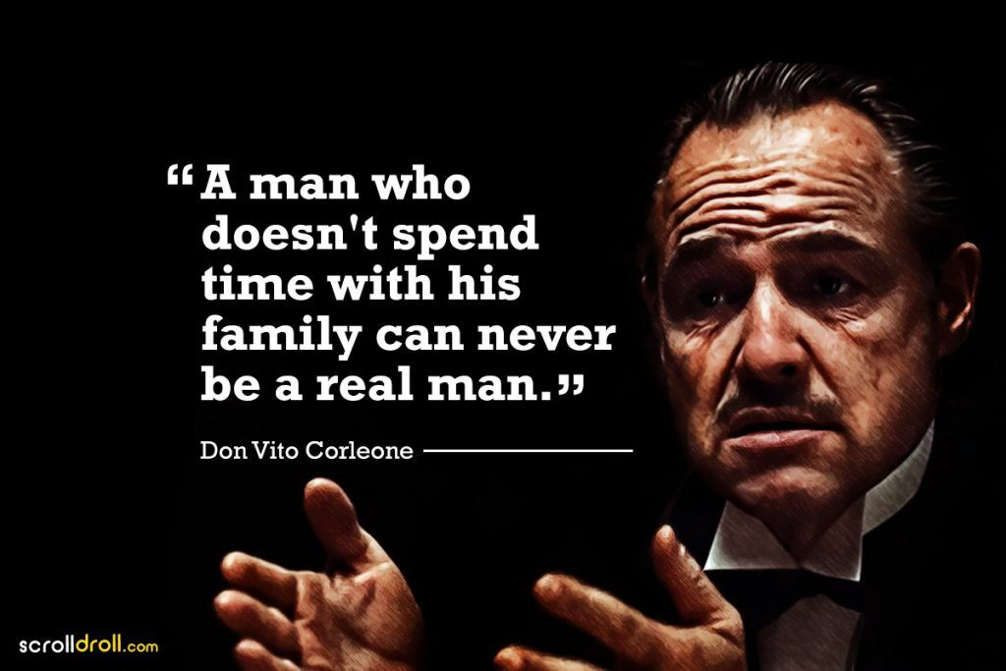
Tema/Budskap
Familjen framför allt
Don och Michael

Slide 6
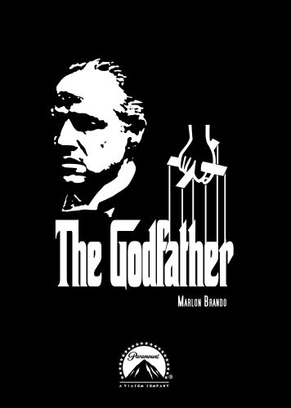
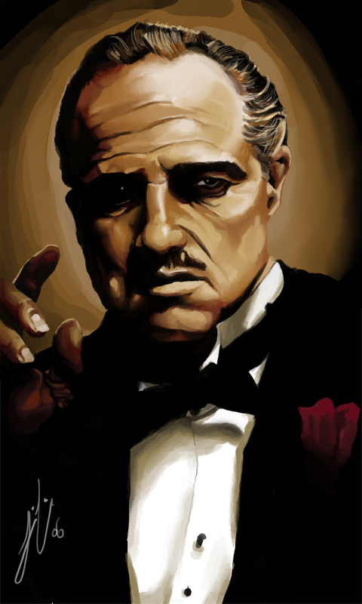
Genre
Gangster
Brott
Romans?

Slide 7
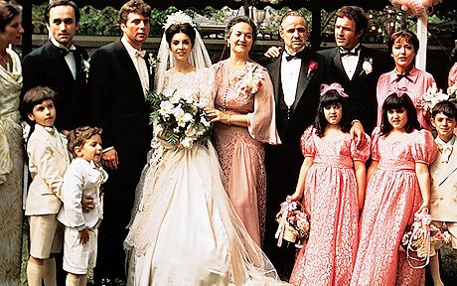
Omdöme
Karaktärer
Komplexitet

Slide 8
Klipp första scenen
Börja vid 3 min in i klippet
https://www.youtube.com/watch?v=K6LKszIrDzo

